Slide 1
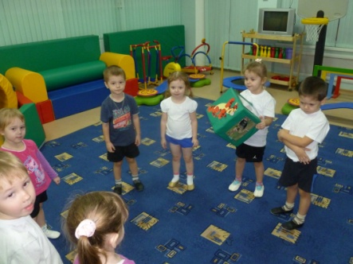
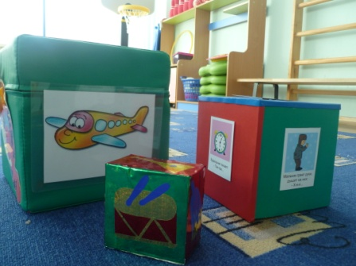
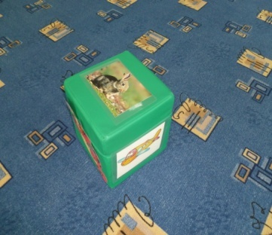
ПРОЕКТ Использование нетрадиционного оборудования а занятиях с детьми младшего дошкольного возраста «Волшебный кубик»
Автор: Бунтова Екатерина Валерьевна

Slide 2
ПОЯСНИТЕЛЬНАЯ ЗАПИСКА
«Волшебный кубик» является образовательным проектом физкультурно – оздоровительной направленности. Новизна проекта определяется использованием новейшего оборудования, кубиком с меняющимися сюжетными картинками, которые сохраняют общую тематическую направленность всего общеобразовательного учреждения. В процессе обучения с уникальном сочетанием: физических упражнений, кубика, музыки, проговаривания стихов в ритме движений, считалочек, у воспитанников развивается, познавательная сфера, коммуникативные навыки, творческое воображение, инициативность, импровизация, а также вызывает эмоциональный подъём чувство радости и удовольствия. «Волшебный кубик» – является новой формой деятельности по физическому воспитанию. В процессе игры естественным образом интегрируются все образовательные области.

Slide 3
Актуальность проекта
Как медиков, так и педагогов, волнует прогрессирующее ухудшение здоровья детей. На сегодняшний день в дошкольном возрасте практически здоровые дети составляют 3—4 %, с нарушениями осанки — 50—60 %, плоскостопием — 30 %, равновеликостью нижних конечностей более 1 см — 17 %. За последние годы состояние здоровья детей прогрессивно ухудшается. Рождение здорового ребенка стало редкостью, ра­стет число недоношенных детей, число врожденных аномалий, чис­ло детей с речевыми расстройствами. Причин роста патологии множество. Это и плохая экология, и несбалансированное питание, и снижение двигательной активности, информационные и нейропсихические перегрузки, невысокий материальный уровень семьи и уровень здоровья родителей.
Анализ состояния здоровья детей показал, что оздоровление и обеспечение всестороннего физического развития ребёнка – это одна из первоочередных задач, стоящих перед обществом. Особенно она актуальна в России, где состояние здоровья детей характеризуется высокими показателями заболеваемости и смертности. В связи с этим стоит острая проблема работы дошкольных учреждений, как со здоровыми детьми, так и с ослабленными .

Slide 4
В настоящее время дети большую часть времени проводят в статическом положении (за столами, у телевизора, за компьютером и т.д.). Это увеличивает статическую нагрузку на определённые группы мышц и вызывает их утомление. Снижается сила и работоспособность скелетной мускулатуры, что влечёт за собой нарушение осанки, плоскостопие, задержку возрастного развития, быстроты, ловкости, координации движений, выносливости, гибкости и силы.
Дошкольный возраст является наиболее важным для формирова­ния двигательных навыков и физических качеств, так как в этот период наиболее интенсивно развиваются различные органы и системы. Организм ребенка представляет собой единое целое, где деятельность одних систем находится в непрерывной взаимосвязи с деятельностью других.
Новые подходы к содержанию физкультурных занятий способствует повышению уровня здоровья современных дошкольников.

Slide 5
Педагогическая целесообразность
Физкультурные занятия являются составляющей физкультурно-оздоровительной работы, а «Волшебный кубик», как современная форма занятий, безусловно, имеет преимущество перед традиционными подходами. Она решает весь комплекс соматических, интеллектуальных и физических проблем, способствует коррекции не только психомоторного, но и речевого, эмоционального и общего психического развития. Образовательный проект физкультурно – оздоровительного развития «Волшебный кубик», позволяет решать самые разные оздоровительные, воспитательные и образовательные задачи, и нацелена на физкультурно –оздоровительное развитие детей дошкольного возраста.
Цель проекта – приобщение детей к занятиям физической культурой, профилактика и коррекция плоскостопия, нарушения осанки, укрепление психофизического здоровья и гармоничное развитие личности дошкольников, средством игры в «Волшебный кубик».

Slide 6
Задачи проекта:
Оздоровительные:
Способствовать функциональному развитию органов (сердце, лёгкие и др.) и систем организма (сердечно- сосудистая, дыхательная и др.);
Содействовать формированию гармоничного телосложения, правильной осанки и стопы;
Проявлять инициативность и творческое воображение;
Способствовать сохранению положительного психоэмоционального состояния у детей.
Образовательные:
Обеспечивать всестороннее и гармоническое развитие интегративных качеств дошкольников;
Формировать и совершенствовать у дошкольника жизненно необходимые двигательные умения и навыки (ходьба, бег, лазание, метании и т.д.);
Уметь действовать по правилам и устанавливать их самим.
Воспитательные:
Воспитывать потребность к ежедневным занятиям физическими упражнениями;
Формировать позитивные качества характера;
Способствовать эмоциональному развитию детей;
Воспитывать эстетические потребности личности ребёнка.

Slide 7
Принципы построения проекта:
Обеспечение дифференцированного и индивидуального подхода к ребенку с учетом состояния его здоровья, физического развития, уровня физической подготовленности и уровня развития двигательной активности.
Систематичность и последовательность обучения, постепенность усложнения материала и его повторяемость;
систематичность обеспечивается регулярностью проведения занятий, правильным планированием учебного материала;
последовательность предлагает обучение новому движению после достаточно прочного усвоения сходного с ним, но более простого;
повторяемость обеспечивает постоянное повышение сложности учебно-тренировочных занятий.

Slide 8
Отличительные особенности данного образовательного проекта заключается в том что, в основу проекта положено личностно – ориентированное обучение, где во главу становится личность ребёнка, её самоценность, признание ребёнка главной действующей фигурой всего физкультурно-оздоровительного процесса. Проект включает в себя широкое использование необходимого оборудования, спортивного инвентаря, а также дидактических материалов. Данный проект можно осуществлять и в домашних условиях, где не требуется больших материальных затрат. Изготовление «Волшебного кубика» занимательный процесс, который увлечет не только детей, но и родителей. Кубики можно изготовить из квадратной картонной коробки, из картонных листов, украсить цветной или самоклеящейся бумагой. Изображения могут быть: из вырезанных картинок, старых ненужных книжек или их можно нарисовать вместе с ребенком. Как изготовить кубик смотрите ниже в приложении, практикуме для родителей. На своих занятиях за основу я взяла мягкий модуль и сюжетные картинки, которые меняются в зависимости от того какую направленность несет сегодня НОД.

Slide 9
Физкультурно – оздоровительное развитие осуществляется через следующие формы :
Занятия по физической культуре всех типов:
традиционные;
тренировочные;
занятия соревнования;
сюжетно-игровые;
интегрированные с другими видами деятельности;
праздники и развлечения.
1. Профилактическая и корригирующая гимнастика.
хождение по «дорожкам здоровья» ( элементы
рефлексотерапии, профилактика плоскостопия);
хождение босиком
3. Оздоровительная артикуляционная гимнастика.
воздушное закаливание;
физкультурные занятия на свежем воздухе.
4. Использование оздоровительных технологий средством игры в кубик и заранее заготовленных сюжетных картин по;
точечному массажу Уманской;
дыхательной и звуковой гимнастики Стрельниковой;
упражнений на релаксацию;

Slide 10
Методы и приемы, используемые на занятиях:
наглядные методы: правильный, четкий показ образца движения или отдельных его элементов; подражание образцам окружающий жизни; использование зрительных; фотографий, рисунков, использование предметов, пособий, музыка, песни, прибаутки, стихотворения, считалочек.
вербальные (словесные) методы: приемы краткого одновременного описания и объяснения физических упражнений, указания о выполнении движения, беседа, вопросы, команды, распоряжения, сигналы, считалки. образный сюжетный рассказ;
практические методы: игровой и соревновательные методы. Игровой метод развивает познавательные способности, морально-волевые качества, формируют поведение ребенка. Соревновательный метод совершенствует движения, развивает творчество.
Занятия с использованием «Волшебного кубика» проводятся как по подгруппам, так и с группой целиком. Занятия проводятся в чистом, проветриваемом помещении, дети одеты легко. Положительный эмоциональный фон, улыбка, радость делают занятия особенно эффективными.

Slide 11
Конспект непосредственно образовательной деятельности.
«Путешествие в страну игрушек»
Задачи:
Образовательные:
1.Упражнять в умении действовать по сигналу воспитателя;
2.Активизировать речь детей, побуждая отвечать на вопросы.
3. Продолжать закреплять знания детей о ПДД, знакомить с новыми понятиями.
4. Связывать отдельные эпизоды в целую картину, и концентрировать внимание.
Развивающие:
1. Развивать восприятие, внимание, память, воображение, творческие способности, инициативность средством игры и физических упражнений.
2. Развивать моторику рук, выразительность движений (двигаться как поезд, как «Кукла Катя», машина и т.п.)
3.Развивать познавательно-исследовательскую деятельность.

Slide 12
Воспитательные:
1. Воспитывать интерес к познанию окружающего мира.
2. Воспитывать доброжелательное и уважительное общение со сверстниками.
3. Воспитание адекватного эмоционального реагирования путем создания игровых ситуаций.
Интеграция образовательных областей:
Социализация, Коммуникация, Познание, Безопасность,
Музыка, Здоровье.
Оборудование:
Обручи, светофор, кубик, сюжетные картинки, игрушки,
магнитофон и компакт диск с детскими песнями.
Понятийный словарь: транспортное средство, механический двигатель, мускулатура, светофор, поезд, велосипед, машина.

Slide 13
Ход непосредственно образовательной деятельности:
Инструктор: Здравствуйте, ребята! Сегодня мы с вами отправимся
в замечательную страну «Страну игрушек». Хотите? Эта страна находится очень далеко, мы с вами доберемся туда на трех разных транспортных средствах:
1. «Машина» (Это транспортное средство, приводимое в движение при помощи механического двигателя и человека).
2. «Велосипед» (Это транспортное средство, приводимое в движение при помощи мускульной силы человека).
3. «Поезд» (Это транспортное средство, приводимое в движение при помощи механического двигателя и человека).
Инструктор: Ну что, поехали?
Дети: Да!

Slide 14
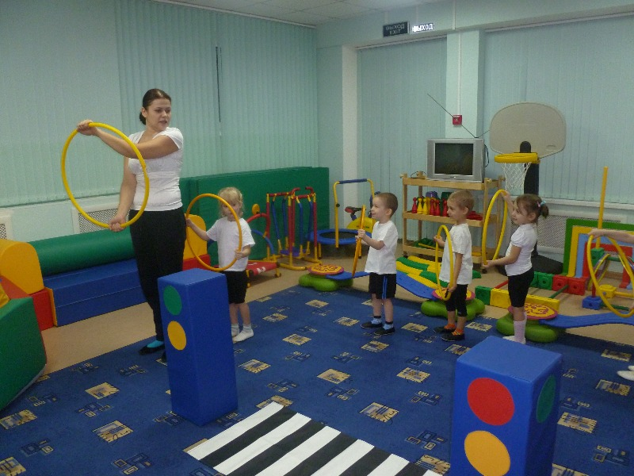
1. «Машина». И. П.- основная стойка. В руках обруч (20дм), вытянуть руки вперед, держать обруч за внешнюю часть по центру, поочередно поворачивая то вправо, то влево, двигаясь по кругу до остановки «Светофор» (3 раза).
«Мы едем, едем, едем,
В далекие края
Давайте улыбнемся,
Ведь мы веселые друзья».

Slide 15
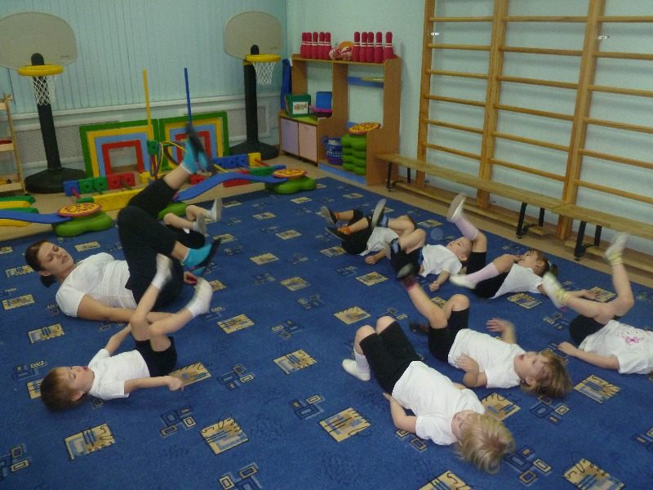
2. «Велосипед». И. П.- лежа на спине, поднять ноги вверх, вращения по кругу, имитация педалей от велосипеда (3 раза).
«Кручу, кручу педали,
Кручу куда хочу
В волшебную страну позвали,
Туда я мигом долечу».

Slide 16
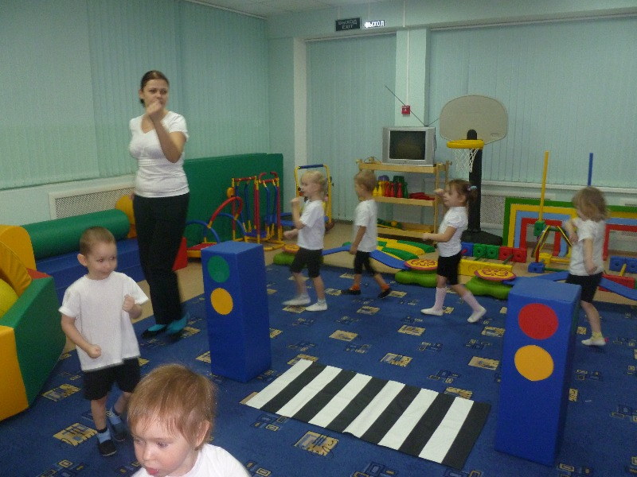
3. «Поезд». И. П.- основная стойка. Руки согнуты в локтях, имитация колес поезда, круговыми движениями, речевое сопровождение «Чух чух», двигаясь по кругу, до остановки «Светофор» (3 раза). Ребята, а на какой свет светофора нам необходимо остановиться (красный). А на какой свет нам приготовиться (желтый). А на какой мы должны поехать (зеленый). Молодцы!

Slide 17
«Загудел паровоз
И вагончики повёз.
Я стучу, стучу, стучу,
Всех до места докачу.
Чу-чу, чу-чу,
Всех до места докачу»
3. «Поезд». И. П.- основная стойка. Руки согнуты в локтях, имитация колес поезда, круговыми движениями, речевое сопровождение «Чух чух», двигаясь по кругу, до остановки «Светофор» (3 раза). Ребята, а на какой свет светофора нам необходимо остановиться (красный). А на какой свет нам приготовиться (желтый). А на какой мы должны поехать (зеленый). Молодцы!

Slide 18
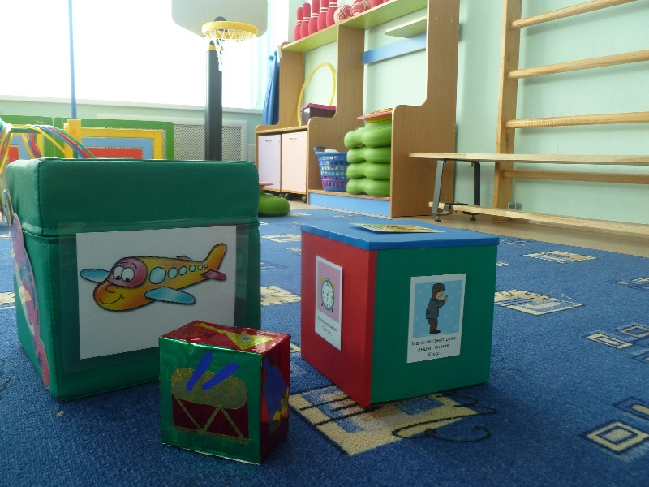
Инструктор: Ну, вот, ребята, мы с вами и доехали. Посмотрите,сколько тут разных игрушек и даже наш «Волшебный кубик».
Только вот они какие-то грустные сидят. А давайте спросим у них, что случилось. Молчат, игрушки ничего не говорят. У меня появилась идея, может нам оживить игрушки, тогда они с нами поиграют.
Дети: Да!
Инструктор: Сейчас я расскажу вам считалочку, на ком она закончится тому и бросать кубик:
Ты возьми веселый кубик,
Передай его друзьям.
Что покажет этот кубик,
Повтори за ним ты сам.

Slide 19
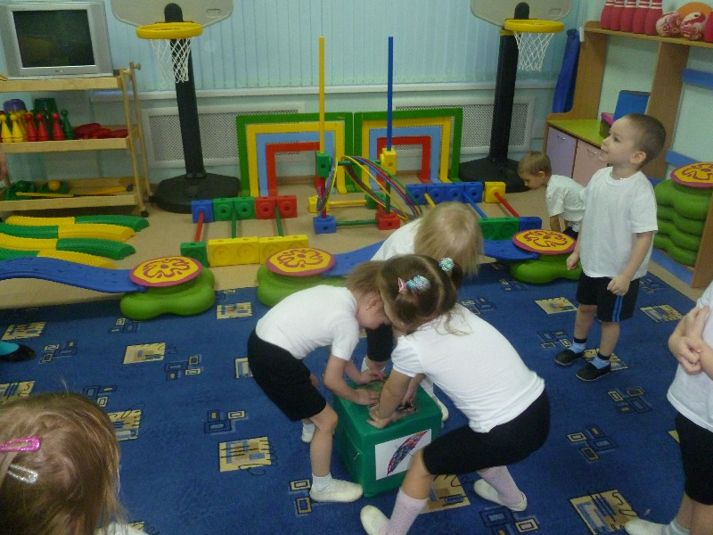
Игра с «Волшебным кубиком»
Дети стоят в кругу и поочередно бросают кубик. На каждой стороне кубику картинка «Кукла Катя», «Самолет», «Зайка»,
«Мяч», «Слон», «Юла». Воспитатель задает вопросы о игрушке, дети отвечают, что им известно. Затем вместе с воспитателем придумывают движение и выполняют его.
«Кукла Катя». И.П.- ноги на ширине плеч, руки вдоль туловища. Поднимая то правую, то левую руку (имитация маятника) с наклонами вперед, выпрямиться, вернуться в исходное положение.

Slide 20
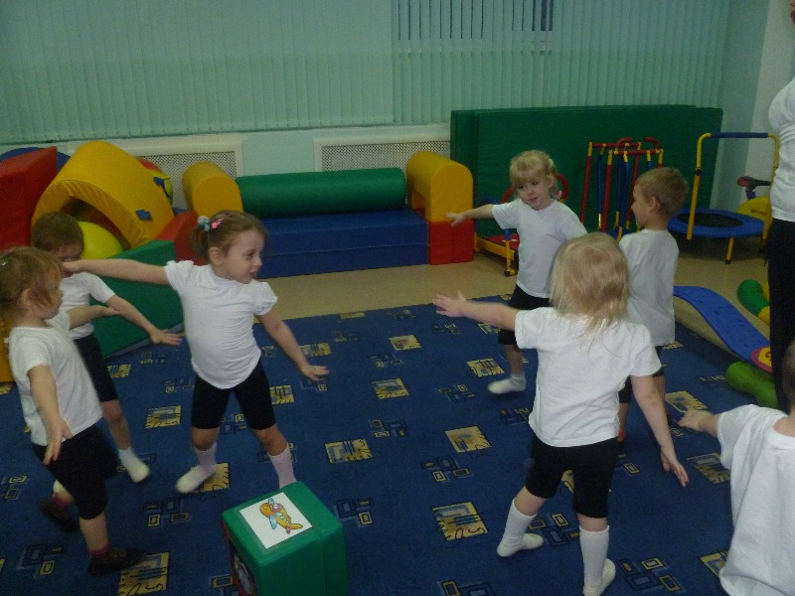
«Самолет». И. П.- ноги на ширине плеч, руки вдоль туловища. Поднять руки в стороны, выполнить наклоны вправо, влево и снова вправо и влево («самолеты покачивают крыльями»), вытянуть руки в стороны и пробежать один круг.

Slide 21
«Зайка». И. П.- в соответствии с текстом малыши выполняют движения, а затем прыгают на двух ногах.
Зайка серый умывается,
Зайка в гости собирается,
Вымыл носик, вымыл хвостик,
Вымыл ухо, вытер сухо!
«Мяч». И. П.- ноги на ширине ступни, руки перед грудью согнуты в локтях, пальцы сжаты в кулак. Круговые движения рук перед грудью, одна рука вращается вокруг другой.
«Слон». И. П.- основная стойка. Кисти рук сомкнуть в замок, убрать руки на затылок (имитируя уши слона), разводя локтевую часть руки в стороны и перед собой замыкая.
«Юла». И. П.- основная стойка. Имитируем щелчок, ладошкой сверху. Выполнить приседания, подняться, выпрямиться (3-4 раза). И. П.- стоя, ноги на ширине плеч, руки на поясе. Наклон туловища вправо (влево), выпрямиться, вернуться в исходное положение.

Slide 22
Инструктор: Ребята, какие замечательные игрушки! Как весело
они с нами поиграли, правда?
Дети: Да!
Инструктор: Вам понравилось наше путешествие? Мы
обязательно сюда еще вернемся!
Дети уходят в группу.

Slide 23
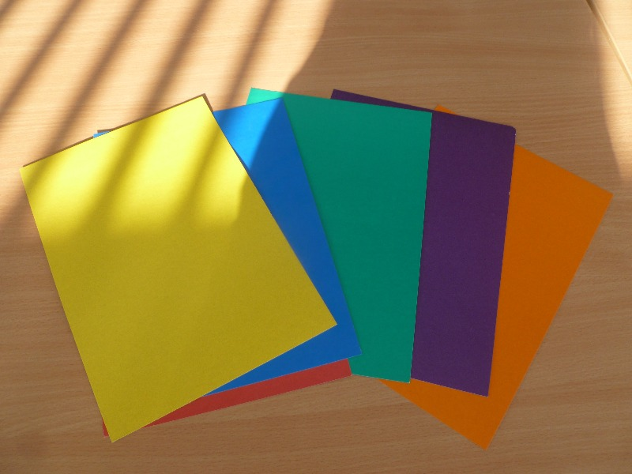
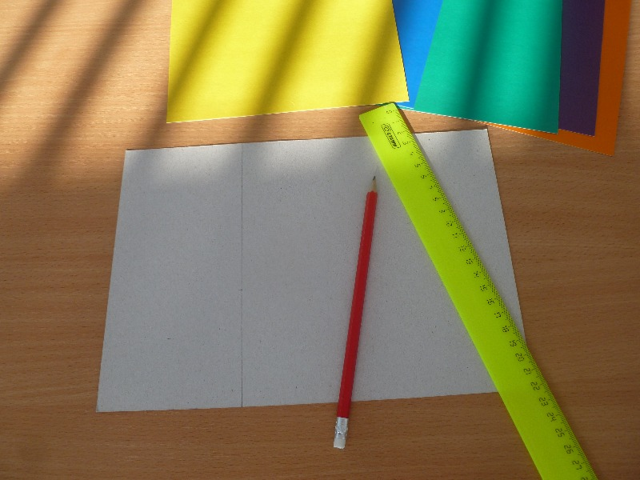
Практикум для родителей
«Делаем кубик дома»

Slide 24
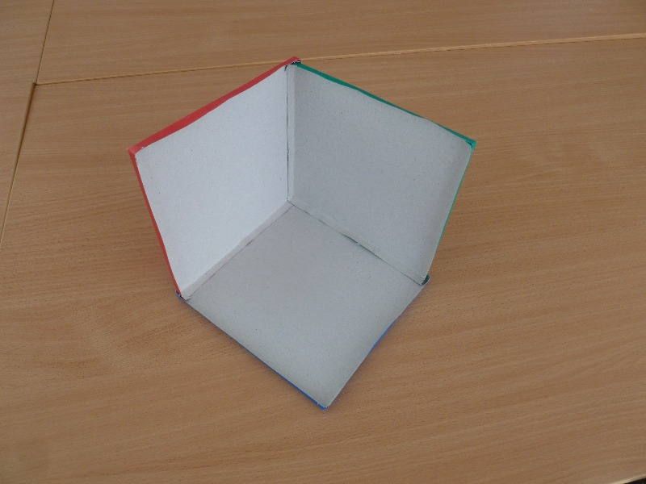

Slide 25
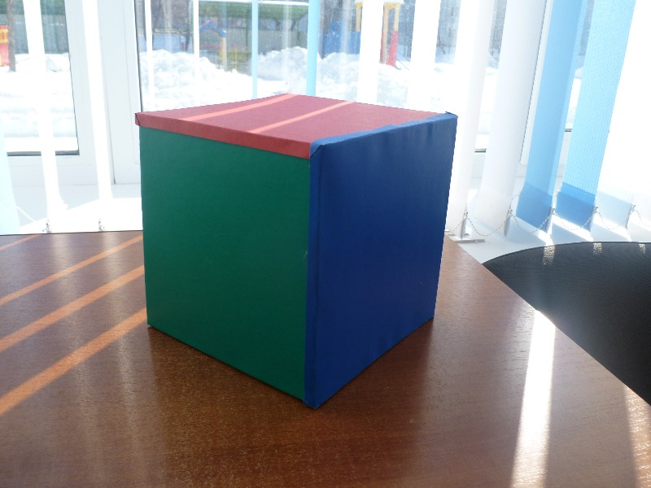
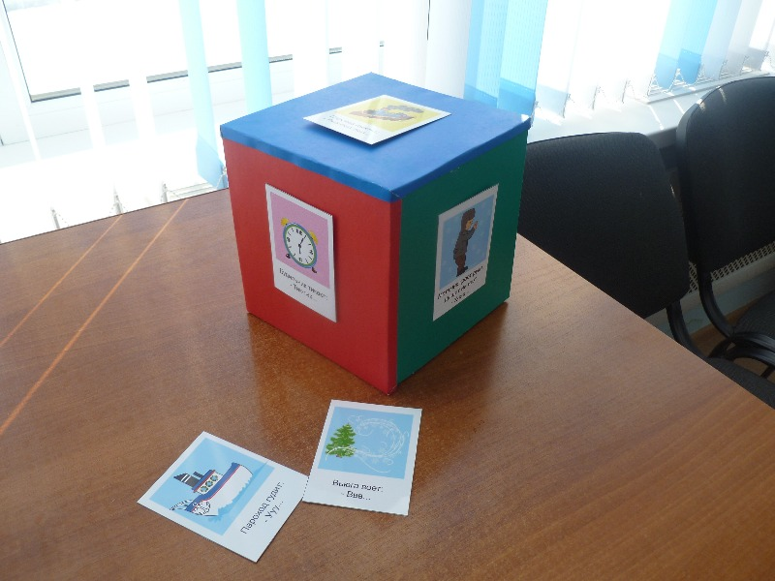

Slide 27
БЛАГОДАРЮ ЗА ВНИМАНИЕ!

